Slide 1

Widget & Tata Letak (Layout)
Pertemuan 4 · Widget dasar, Row & Column, Expanded, Stack, constraints, overflow, dan memecah widget
Notes:
Kembali ke Flutter. Konsep Pertemuan 3 (class, parameter bernama, required, final, const, extends, @override, enum) langsung dipakai hari ini. Semua contoh bisa dijalankan di DartPad tanpa instalasi.

Slide 2

Tujuan Pembelajaran
Setelah pertemuan ini, Anda mampu:
Membaca pohon widget dan memakai widget dasar dengan gaya dari tema
Menjelaskan aturan constraints untuk menebak ukuran widget
Mengatur jarak, ukuran, dan posisi dengan Padding, SizedBox, dan Align
Mengenali overflow dan memilih cara memperbaikinya
Menyusun tampilan dengan Row, Column, Expanded, dan Stack
Memecah tampilan menjadi widget kecil yang bisa dipakai ulang
Notes:
Target akhir hari ini: halaman Detail Menu Kantin yang tetap rapi di layar sempit (320) maupun lebar.

Slide 3






Peta Materi Hari Ini
1
2
3
4
5
6
Pohon widget
Widget dasar
Row & Column
Expanded & Stack
Constraints & overflow
Memecah widget
Induk, anak, child, dan children
Teks, ikon, gambar, jarak, Container
Sumbu utama dan sumbu silang
Membagi ruang dan menumpuk
Mengapa tampilan berantakan dan cara memperbaikinya
Kode rapi, lalu studi kasus menu kantin
Notes:
Bagian awal mengenalkan "bahan bangunan", bagian tengah cara menyusunnya, bagian akhir cara memahami ukuran dan merapikan kode.

Slide 4

Semua Adalah Widget
BAGIAN 1
Notes:
Mulai dari konsep paling dasar: di Flutter, semua yang tampil di layar adalah widget, dan widget tersusun bertingkat seperti pohon.

Slide 5
Pohon Widget: Induk dan Anak
Scaffold(
appBar: AppBar(title: const Text('Profil')),
body: const Center(
child: Column(
children: [
Icon(Icons.person, size: 64),
Text('Rina Amelia'),
Text('Informatika 2026'),
],
),
),
)
Widget tersusun bertingkat seperti balok Lego.
Center adalah induk (parent) dari Column; Column punya tiga anak.
child: untuk satu anak, misalnya Center dan Padding.
children: [ ... ] untuk banyak anak, misalnya Row dan Column.
Jarak (Padding) dan posisi (Center) pun berupa widget.
Notes:
Gambar pohonnya di papan tulis: Scaffold bercabang ke AppBar dan Center; Center ke Column; Column ke tiga anak. Tanyakan: siapa induk Column? Berapa anaknya?

Slide 6

Satu Anak, Banyak Anak, atau Tanpa Anak?
Jenis widget | Contoh | Cara menulis anaknya
Punya satu anak | Padding, Center, Align, SizedBox, Container, Card, Expanded | child: ...
Punya banyak anak | Row, Column, Stack, Wrap | children: [ ... ]
Tanpa anak | Text, Icon, Image, Divider, Spacer | —
Tertukar? Column(child: ...) ditolak editor: The named parameter 'child' isn't defined. Tips VS Code: Ctrl+. lalu Wrap with Padding/Center/Column.
Notes:
Peragakan fitur Wrap with... dan Remove this widget di VS Code. Fitur ini menghemat waktu dan mencegah kurung yang tidak berpasangan.

Slide 7
Widget Dasar dan Jarak
BAGIAN 2
Notes:
Kenalkan bahan bangunan: teks, ikon, dan gambar, lalu cara memberi jarak, ukuran, posisi, dan kotak berhias.

Slide 8
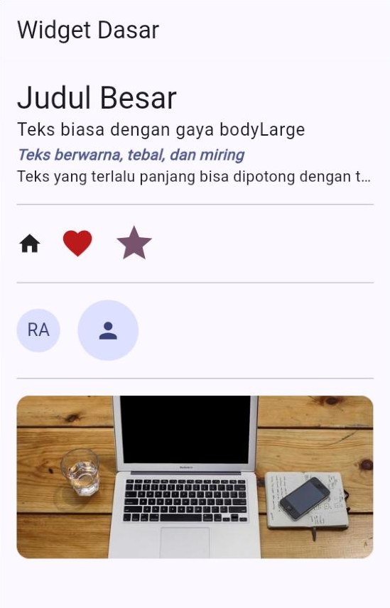

Teks, Ikon, dan Gambar
final TextTheme gayaTeks = Theme.of(context).textTheme;
final ColorScheme warna = Theme.of(context).colorScheme;
Text('Judul Besar', style: gayaTeks.headlineMedium),
Icon(Icons.favorite, color: warna.error, size: 32),
const CircleAvatar(child: Text('RA')),
Image.network(
'https://picsum.photos/600/300?image=9',
fit: BoxFit.cover,
errorBuilder: (context, error, jejak) => ...,
),
Buka kode lengkap di GitHub · contoh_01_widget_dasar.dart
Gaya teks dan warna diambil dari tema, bukan ditulis sendiri.
maxLines + TextOverflow.ellipsis memotong teks yang terlalu panjang.
errorBuilder: tampilan cadangan jika gambar gagal dimuat.
Notes:
Kebiasaan dari Pertemuan 1: Theme.of(context). Gambar dari internet butuh koneksi. Image.asset butuh pendaftaran di pubspec.yaml dan tidak bisa dicoba di DartPad.

Slide 9

Gaya Teks dan Warna Diambil dari Tema
Gaya teks (TextTheme)
Warna (ColorScheme)
Theme.of(context).textTheme
Theme.of(context).colorScheme
headlineMedium (28): judul besar
titleLarge (22), titleMedium (16): judul
bodyMedium (14): isi, gaya bawaan Text
labelSmall (11): keterangan kecil
primary + onPrimary: tombol utama, banner
primaryContainer + onPrimaryContainer: kotak sorotan
surface + onSurface: latar halaman, teks biasa
error + onError: lencana peringatan, pesan galat
Text('Halo', style: gayaTeks.titleLarge)
Icon(Icons.star, color: warna.primary)
Aturan warna: onX dipakai untuk isi di atas warna X. Transparan: warna.primary.withValues(alpha: 0.2), bukan withOpacity() yang sudah usang.
Notes:
Tanyakan: mengapa color: warna.primary, bukan Colors.blue? Jawaban: agar serasi dengan tema. Jika seedColor diganti atau aplikasi memakai mode gelap (Pertemuan 7), semua warna ikut menyesuaikan. Ingat juga: titleLarge bertipe TextStyle?, jadi copyWith dipanggil dengan ?.copyWith(...).

Slide 10
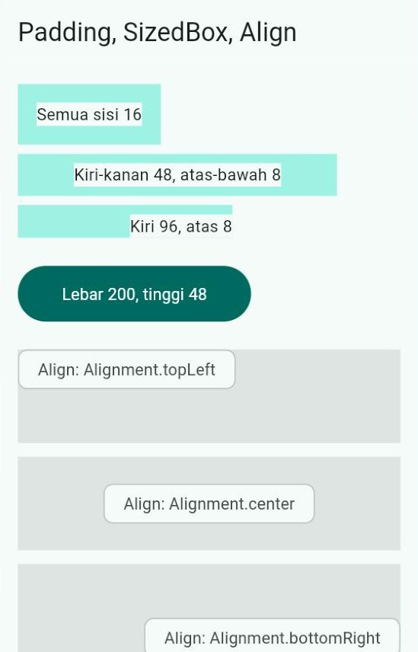
Padding, SizedBox, dan Align
Buka kode lengkap di GitHub · contoh_02_padding_sizedbox_align.dart
EdgeInsets.all(16): 16 di keempat sisi.
EdgeInsets.symmetric(horizontal: 48, vertical: 8): kiri-kanan dan atas-bawah.
EdgeInsets.only(left: 96, top: 8): sisi tertentu saja.
SizedBox(height: 24) sebagai jarak kosong; jika punya anak, ia memaksa ukuran anaknya.
Align memakai Alignment(x, y) dari -1 sampai 1. Center sama dengan Align(alignment: Alignment.center).
Satuan ukuran = piksel logis (±38 per cm). Pakai kelipatan 4 atau 8; target sentuh minimal 48 × 48.
Notes:
Pita berwarna pada gambar adalah area padding, kotak putih adalah anaknya. Minta mahasiswa menebak EdgeInsets untuk jarak 24 di kiri-kanan saja (EdgeInsets.symmetric(horizontal: 24)).

Slide 11
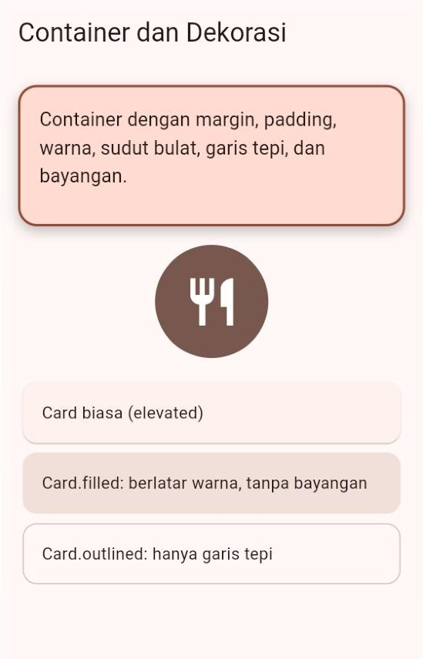
Container dan Card
Container(
margin: const EdgeInsets.only(bottom: 16), // luar
padding: const EdgeInsets.all(16), // dalam
decoration: BoxDecoration(
color: warna.primaryContainer,
borderRadius: BorderRadius.circular(16),
border: Border.all(color: warna.primary, width: 2),
boxShadow: [BoxShadow(blurRadius: 8, ...)],
),
child: Text(...),
)
Buka kode lengkap di GitHub · contoh_03_container_dan_dekorasi.dart
margin = jarak di luar kotak, padding = jarak di dalam kotak.
color dan decoration tidak boleh diisi bersamaan.
Card, Card.filled, Card.outlined: kartu Material 3 siap pakai.
Notes:
Analogi kotak kado: margin = jarak ke benda lain, border = kardus, padding = busa pelindung, child = hadiah. Jika hanya butuh satu kemampuan, pakai widget khususnya (Padding, SizedBox, ColoredBox) agar kode lebih jelas.

Slide 12
Row dan Column
BAGIAN 3
Notes:
Row dan Column adalah widget tata letak yang paling sering dipakai. Kuasai dulu dua sumbunya: sumbu utama dan sumbu silang.

Slide 13

Sumbu Utama dan Sumbu Silang
Row
Column
Menyusun anak mendatar (kiri ke kanan)
Menyusun anak menurun (atas ke bawah)
Sumbu utama: mendatar ↔, diatur mainAxisAlignment
Sumbu silang: tegak ↕, diatur crossAxisAlignment
Contoh: ikon di samping teks, deretan tombol
Sumbu utama: tegak ↕, diatur mainAxisAlignment
Sumbu silang: mendatar ↔, diatur crossAxisAlignment
Contoh: judul di atas isi, susunan satu halaman
Row(
spacing: 8,
children: [Icon(...), Text(...)],
)
Column(
spacing: 8,
children: [Text(...), Text(...)],
)
Ingat: "utama" = arah susunan, "silang" = arah sebaliknya. Isi Column ada di tengah? Bawaan crossAxisAlignment adalah center; pakai CrossAxisAlignment.start agar rata kiri.
Notes:
Peragakan dengan tangan: Row = tangan mendatar, Column = tangan tegak. Parameter spacing tersedia sejak Flutter 3.27 dan menggantikan SizedBox di antara setiap anak.

Slide 14
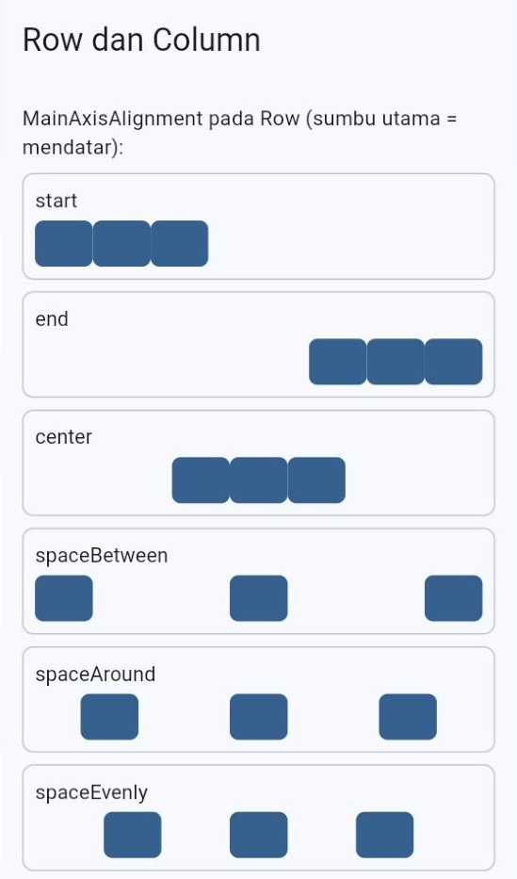
mainAxisAlignment: Posisi di Sumbu Utama
Buka kode lengkap di GitHub · contoh_04_row_dan_column.dart
start / center / end: anak merapat ke awal, tengah, atau akhir.
spaceBetween: sisa ruang dibagi di antara anak; tepi tanpa jarak.
spaceAround: jarak di tepi = setengah jarak antaranak.
spaceEvenly: semua jarak sama, termasuk di kedua tepi.
Keenam baris pada gambar dibuat dengan for di dalam daftar children dan MainAxisAlignment.values (enum, Pertemuan 3).
Notes:
Jelaskan "for di dalam daftar": ditulis di dalam kurung siku, tanpa kurung kurawal dan titik koma; setiap putaran menambah satu widget. Hitung bersama: lebar 300, tiga kotak 60, spaceBetween → sisa 120 dibagi 2 celah = 60.

Slide 15
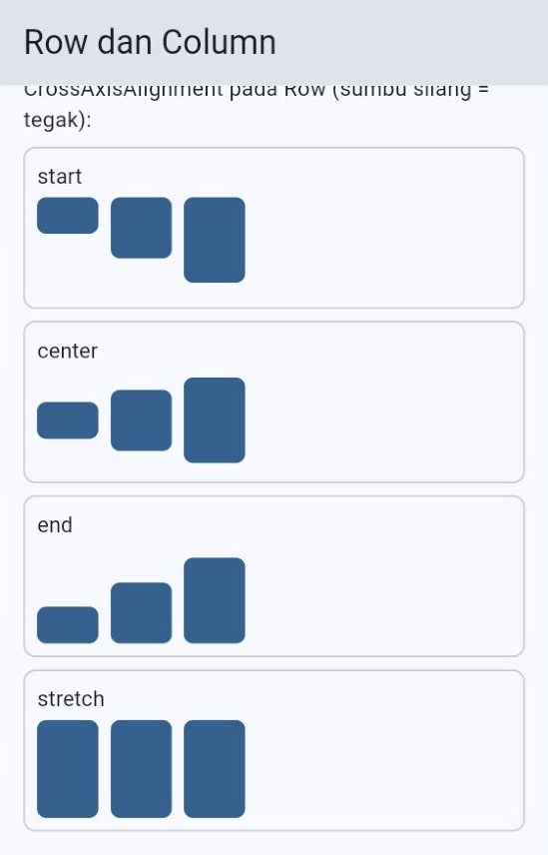
crossAxisAlignment dan spacing
Row(
crossAxisAlignment: CrossAxisAlignment.start,
spacing: 8, // jarak 8 di antara setiap anak
children: const [
KotakKecil(tinggi: 24),
KotakKecil(tinggi: 40),
KotakKecil(tinggi: 56),
],
)
Buka kode lengkap di GitHub · contoh_04_row_dan_column.dart
Pada Row, sumbu silang = tegak: start = rata atas, center = tengah, end = rata bawah.
stretch: anak ditarik setinggi Row (64); tinggi 24/40/56 diabaikan. Alasannya dijelaskan di Bagian 5.
Notes:
Pada contoh, setiap Row dibungkus SizedBox(height: 64) agar perbedaan start/center/end terlihat. Tanyakan: jika Row diganti Column, crossAxisAlignment mengatur arah mana? (kiri–kanan).

Slide 16
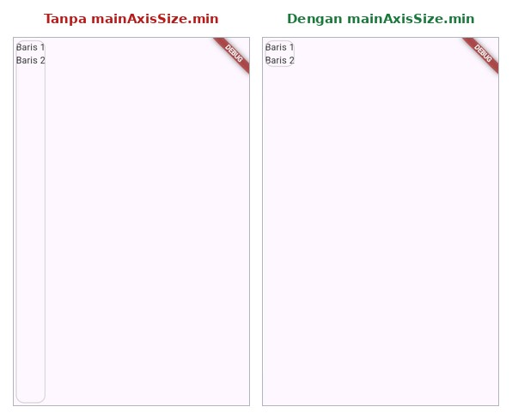
Jebakan: Kartu Memanjang sampai Bawah
Card.outlined(
child: Column(
// Tanpa baris ini, kartu memanjang
// sampai bawah layar.
mainAxisSize: MainAxisSize.min,
children: [
Text('Baris 1'),
Text('Baris 2'),
],
),
)
Row dan Column bawaannya mengambil ruang sebanyak mungkin (MainAxisSize.max).
Jebakan ini tidak muncul jika kartu berada di dalam Column lain atau SingleChildScrollView.
Notes:
Kiri: Card berisi Column langsung sebagai body, kartu memanjang. Kanan: setelah mainAxisSize.min. Alasan lengkapnya (batasan tak terbatas) dibahas di Bagian 5.

Slide 17
Membagi Ruang dan Menumpuk
BAGIAN 4
Notes:
Setelah bisa menyusun berderet, sekarang membagi sisa ruang (Expanded) dan menumpuk widget (Stack).

Slide 18
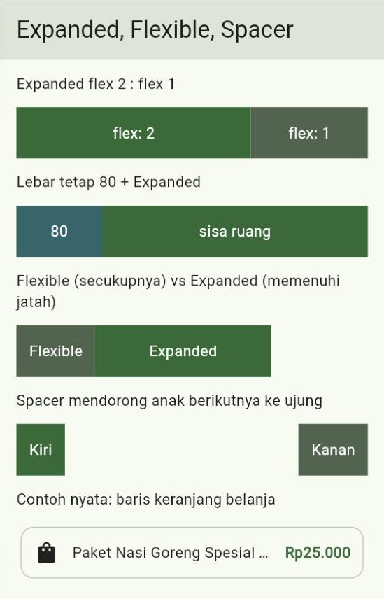
Expanded, Flexible, dan Spacer
Row(
children: [
Expanded(
flex: 2, // mendapat 2 bagian
child: KotakLabel(teks: 'flex: 2', ...),
),
Expanded( // flex bawaan = 1 bagian
child: KotakLabel(teks: 'flex: 1', ...),
),
],
)
Buka kode lengkap di GitHub · contoh_05_expanded_flexible_spacer.dart
Expanded = ambil sisa ruang, dibagi menurut flex. Lebar 300 → 3 bagian → 200 dan 100.
Ukuran pasti diberi tempat dulu; sisanya untuk Expanded.
Flexible boleh lebih kecil dari jatahnya; Expanded wajib penuh.
Spacer: pendorong kosong ke ujung.
Notes:
Expanded, Flexible, dan Spacer hanya boleh menjadi anak langsung Row/Column. Di tempat lain muncul Incorrect use of ParentDataWidget. Pola paling sering di aplikasi nyata: ikon + Expanded(teks dengan ellipsis) + harga.

Slide 19
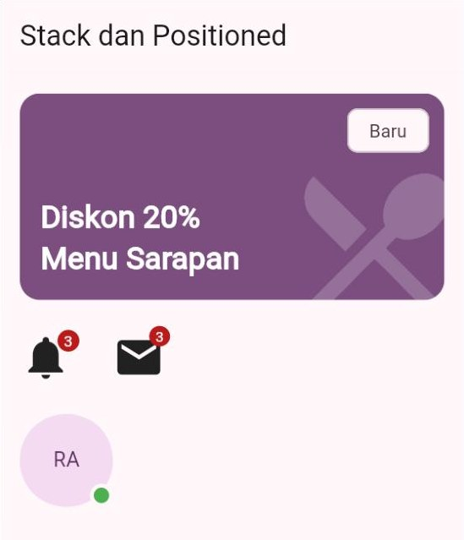
Stack dan Positioned
Stack(
children: [
// 1) paling bawah
Container(height: 160, color: warna.primary),
// 2) di atasnya
Positioned(left: 16, bottom: 16, child: Text('Diskon 20%')),
// 3) paling atas
const Positioned(top: 12, right: 12, child: Chip(...)),
],
)
Buka kode lengkap di GitHub · contoh_06_stack_dan_positioned.dart
Seperti stiker di sampul buku: yang ditulis terakhir berada paling atas.
Positioned: jarak dari tepi (top, right, bottom, left); boleh negatif + Clip.none.
Ukuran Stack mengikuti anak terbesar yang tidak memakai Positioned.
Notes:
ClipRRect memotong seluruh isi Stack mengikuti sudut bulat (lihat banner). Positioned hanya boleh menjadi anak langsung Stack. Badge adalah lencana angka siap pakai dari Material 3.

Slide 20
Constraints dan Overflow
BAGIAN 5
Notes:
Bagian terpenting hari ini: mengapa ukuran widget kadang tidak sesuai harapan, dan mengapa muncul garis kuning-hitam.

Slide 21


Batasan Turun, Ukuran Naik, Induk Menentukan Posisi
"Constraints go down. Sizes go up. Parent sets position." Bayangkan panitia bazar kampus dan pemilik stan.
1
2
3
Induk memberi batasan
Anak memilih ukuran
Induk menentukan posisi
Panitia: "Lebar stanmu boleh 2 sampai 4 meter." Induk memberi lebar dan tinggi minimum–maksimum.
Pemilik stan memilih 3 meter, lalu melapor. Ukuran anak wajib berada di dalam batasan.
Panitia yang menentukan letak stan. Anak tidak tahu posisinya sendiri.
Notes:
Contoh di modul: Center → Padding(16) → Text di layar 360 × 640. Padding meneruskan batasan lebar 0–328 kepada Text. Jika Text memilih 40 × 20, Padding melapor 72 × 52 (ditambah 16 di setiap sisi), lalu Center menaruhnya di tengah.

Slide 22
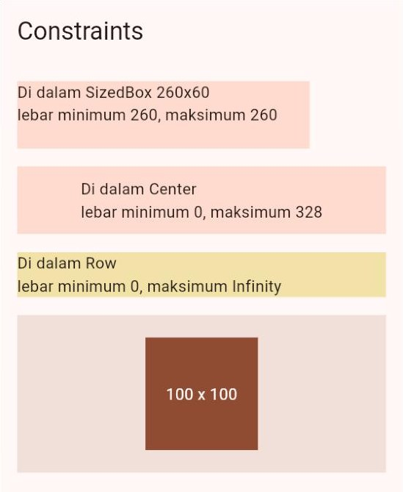
Ketat, Longgar, dan Tak Terbatas
Buka kode lengkap di GitHub · contoh_07_constraints.dart
Ketat (tight): minimum = maksimum. Di dalam SizedBox 260 × 60, anak wajib selebar 260.
Longgar (loose): minimum 0. Di dalam Center, anak boleh selebar 0 sampai 328 (360 − 2 × 16).
Tak terbatas (unbounded): Row memberi lebar Infinity kepada anak yang bukan Expanded.
Itulah sebabnya teks panjang di Row meluber, padahal di Column turun baris.
LayoutBuilder menampilkan batasan yang diterima sebuah widget.
Notes:
Angka maksimum bergantung pada lebar layar. Jalankan contoh 07 di jendela yang berbeda ukuran, lalu minta mahasiswa menjelaskan mengapa angkanya berubah.

Slide 23
"Kenapa Ukuran yang Saya Tulis Diabaikan?"
Column(
crossAxisAlignment: CrossAxisAlignment.stretch,
children: [
// Lebar 100 DIABAIKAN: stretch
// memberi batasan lebar yang ketat.
Container(width: 100, height: 50),
// Lebar 100 DIPATUHI: Align
// melonggarkan batasan.
Align(
alignment: Alignment.centerLeft,
child: Container(width: 100, height: 50),
),
],
)
Ukuran anak wajib berada di dalam batasan induknya.
Induk dengan batasan ketat (stretch, SizedBox, Expanded) mengalahkan width/height anak.
Align dan Center menerima batasan ketat, lalu meneruskan batasan longgar kepada anaknya.
Bingung? Cari tahu batasan yang diterima widget itu (LayoutBuilder atau Flutter Inspector).
Notes:
Hubungkan dengan slide crossAxisAlignment di Bagian 3: tinggi 24/40/56 diabaikan karena alasan yang sama. Di modul, Container diberi color: warna.primary agar terlihat; di sini disingkat.

Slide 24
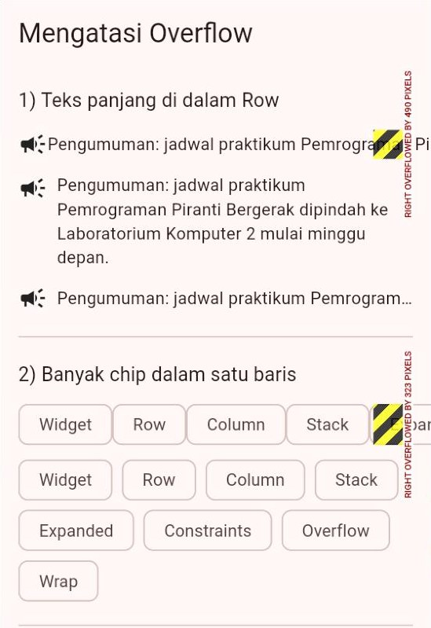
Overflow: Garis Kuning-Hitam
Buka kode lengkap di GitHub · contoh_08_mengatasi_overflow.dart
A RenderFlex overflowed by 344 pixels on the right.
right = meluber ke kanan (biasanya Row), bottom = meluber ke bawah (biasanya Column). Angkanya bergantung lebar layar.
Baris bergaris pada gambar = masalah; baris di bawahnya = versi yang sudah diperbaiki.
Garis hanya tampil saat debug. Di aplikasi rilis, isinya terpotong diam-diam.
Notes:
Buka contoh 08, hapus // di dua baris MASALAH, jalankan, lalu tunjukkan pesan di konsol. Jangan pernah mengabaikan overflow, sekecil apa pun angkanya.

Slide 25
Memilih Obat yang Tepat untuk Overflow
Gejala | Penyebab | Solusi
... on the right, berisi satu teks panjang | Teks di Row menerima lebar tak terbatas | Expanded (+ maxLines dan TextOverflow.ellipsis)
... on the right, berisi banyak item kecil | Row tidak pernah pindah baris | Wrap (spacing, runSpacing)
... on the bottom | Column lebih tinggi daripada layar | SingleChildScrollView
Daftar data yang panjang (puluhan sampai ribuan baris) memakai ListView, dibahas di Pertemuan 6.
Notes:
Kuis cepat: 12 chip hobi meluber ke kanan → Wrap. Alamat panjang di samping ikon → Expanded. Halaman detail yang tinggi → SingleChildScrollView.

Slide 26
Merapikan Tampilan dan Kode
BAGIAN 6
Notes:
Terakhir: ListTile yang siap pakai, cara memecah kode panjang menjadi widget kecil, lalu studi kasus yang menggabungkan semuanya.

Slide 27
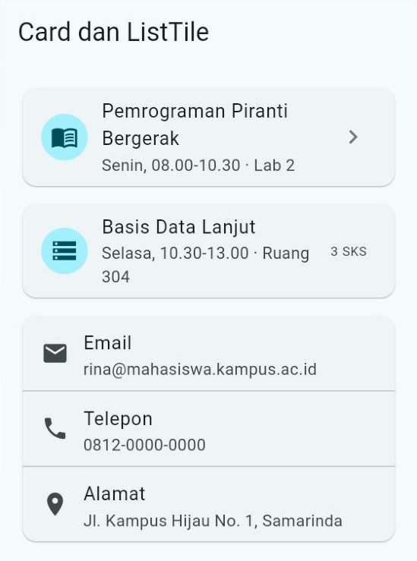
ListTile: Baris Informasi Siap Pakai
Card(
child: ListTile(
leading: const CircleAvatar(child: Icon(Icons.menu_book)),
title: const Text('Pemrograman Piranti Bergerak'),
subtitle: const Text('Senin, 08.00-10.30 · Lab 2'),
trailing: Icon(Icons.chevron_right, color: warna.outline),
),
)
Buka kode lengkap di GitHub · contoh_09_card_dan_listtile.dart
Empat slot: leading (kiri), title, subtitle, trailing (kanan).
Judul panjang otomatis turun baris tanpa overflow.
Di dalam Row, ListTile wajib dibungkus Expanded.
Notes:
ListTile di dalam Row tanpa Expanded memunculkan BoxConstraints forces an infinite width. Beberapa ListTile dalam satu Card dipisah dengan Divider(height: 1).

Slide 28
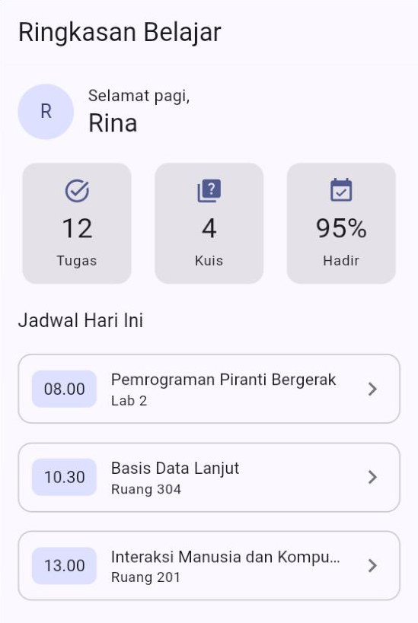
Memecah Tampilan Menjadi Widget Kecil
class KartuStatistik extends StatelessWidget {
const KartuStatistik({
super.key,
required this.ikon,
required this.angka,
required this.label,
});
final IconData ikon;
final String angka;
final String label;
// build(): Card berisi ikon, angka, label
}
Buka kode lengkap di GitHub · contoh_10_memecah_widget.dart
Dipakai: KartuStatistik(ikon: Icons.task_alt, angka: '12', label: 'Tugas')
Properti final + constructor const: widget tidak berubah (immutable).
Notes:
Hubungkan dengan Pertemuan 3: parameter bernama, required, final, const. Peragakan Ctrl+. → Extract Widget di VS Code untuk memecah widget secara otomatis.

Slide 29



Mengapa Class Widget, Bukan Fungsi Pembantu?
Dokumentasi Flutter menyarankan: untuk potongan tampilan yang dipakai ulang, buat widget (class), bukan fungsi pembantu (helper method).
Bisa const
Punya context sendiri
Flutter tidak perlu membangun ulang widget const ketika induknya berubah.
Letaknya tepat di pohon widget, sehingga Theme.of(context) dan sejenisnya bekerja benar.
Terlihat di Inspector
Mudah dipakai ulang
Muncul dengan namanya sendiri (KartuStatistik), mudah dilacak saat debugging.
Bisa dipindah ke berkas tersendiri dan dipakai di halaman lain.
Notes:
Sumber: dokumentasi StatelessWidget di api.flutter.dev ("prefer using a widget rather than a helper method"). Tunjukkan perbedaan di Inspector: widget class muncul dengan namanya sendiri, fungsi pembantu tidak.

Slide 30
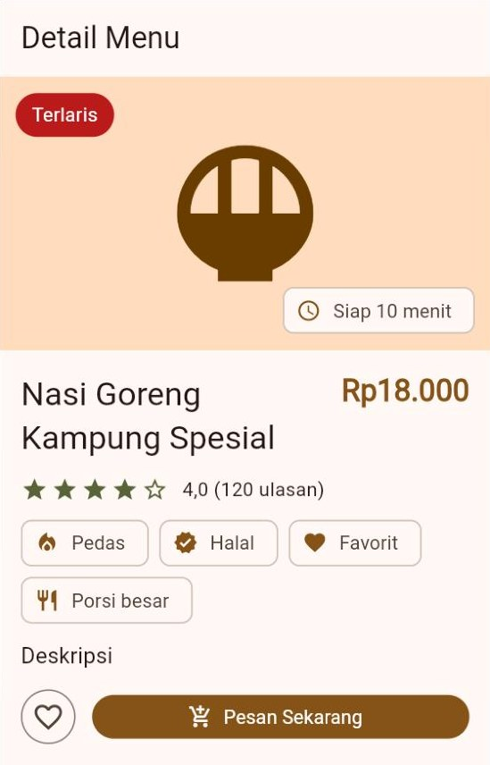
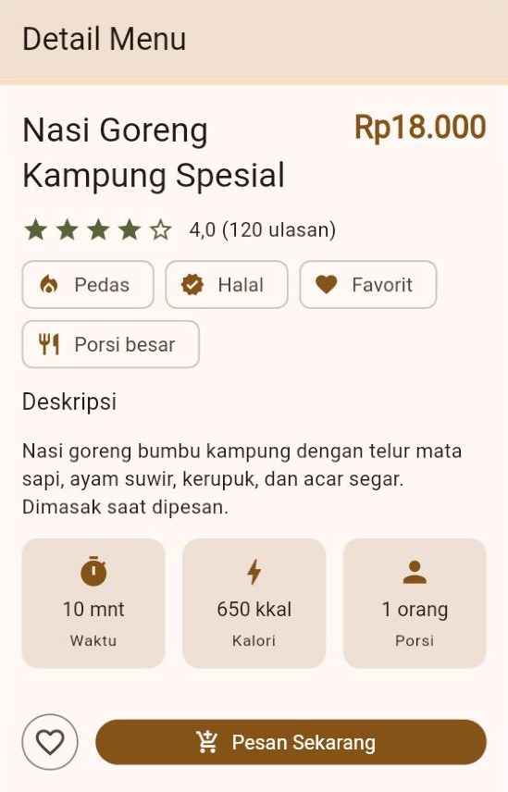
Studi Kasus: Halaman Detail Menu Kantin
Kode di GitHub · contoh_11_studi_kasus_detail_menu.dart
Banner: Stack + dua Positioned, dipotong ClipRRect.
Nama menu: Expanded agar harga tetap terlihat.
Rating: for di dalam daftar + operator ? :.
Label: Wrap + Chip. Info: tiga KotakInfo dalam Expanded.
Tombol: bottomNavigationBar + SafeArea.
Uji di lebar 320: tombol "Simpan" diganti tombol ikon.
Notes:
Pecah sketsa menjadi kotak-kotak dulu: mendatar (Row), menurun (Column), atau bertumpuk (Stack)? Ceritakan pelajaran uji layar sempit: versi pertama terlihat bagus di 360 tetapi rusak di 320.

Slide 31
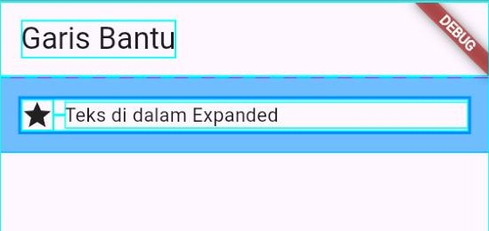
Alat Bantu Melihat Tata Letak
import 'package:flutter/rendering.dart';
void main() {
debugPaintSizeEnabled = true;
runApp(const AplikasiSaya());
}
Garis bantu: garis toska = batas widget, biru muda = padding. Bisa dipakai di DartPad; hapus lagi setelah selesai.
Flutter Inspector: Start Debugging (F5), lalu F1 → Open DevTools. Select Widget Mode menampilkan size, constraints, dan Flex explorer.
Layar ponsel di Chrome: F12 → Ctrl+Shift+M → Dimensions: Responsive; uji lebar 360 dan 320.
Notes:
Biasakan menguji tampilan di lebar 320–360 piksel logis. Pengguna aplikasi kita memakai ponsel, bukan monitor lebar. Inspector tidak tersedia di DartPad; di DartPad pakai garis bantu.

Slide 32
Kesalahan Umum Pemula
Pesan error / gejala | Penyebab dan solusi
The named parameter 'child' isn't defined. | Widget banyak anak: pakai children: [ ... ]
The argument type 'int' can't be assigned to the parameter type 'EdgeInsetsGeometry'. | Tulis padding: const EdgeInsets.all(16)
Invalid constant value. | Hapus const pada widget yang memakai warna/gaya dari tema
Incorrect use of ParentDataWidget. | Expanded/Positioned bukan anak langsung Row/Column/Stack
RenderFlex children have non-zero flex but incoming height constraints are unbounded. | Expanded di dalam Column yang bisa digulir; hapus Expanded
BoxConstraints forces an infinite width. | ListTile di dalam Row; bungkus dengan Expanded
Cannot provide both a color and a decoration. | Pindahkan warna ke BoxDecoration(color: ...)
Notes:
Satu kesalahan bisa memicu puluhan pesan berantai (RenderBox was not laid out). Selalu baca dan perbaiki pesan PERTAMA dulu. Tabel lengkap ada di modul bagian 15.

Slide 33
Ringkasan
1
Semua adalah widget; child untuk satu anak, children untuk banyak anak.
5
Expanded (wajib penuh, flex), Flexible (boleh lebih kecil), Spacer; Stack + Positioned.
2
Gaya teks dan warna diambil dari tema; onX untuk isi di atas warna X.
6
Batasan turun, ukuran naik, induk menentukan posisi: ketat, longgar, tak terbatas.
3
Padding/EdgeInsets, SizedBox, Align/Center; Container (margin, padding, dekorasi) dan Card.
7
Overflow: Expanded + ellipsis, Wrap, atau SingleChildScrollView.
4
Row/Column: mainAxisAlignment, crossAxisAlignment, spacing, mainAxisSize.
8
ListTile siap pakai; pecah tampilan menjadi class widget; uji di lebar 320–360.
Notes:
Minta mahasiswa menyebutkan widget yang dipakai halaman Detail Menu Kantin beserta alasannya.

Slide 34




Saatnya Praktik!
Kerjakan Jobsheet Pertemuan 4 (lima praktikum + tantangan Profil Kedai Kopi Kampus), lalu uji diri di Latihan. Pertemuan berikutnya: interaksi pengguna dan state lokal.
Jobsheet P4
Latihan P4
Modul P4
Notes:
Ingatkan: tugas mandiri wajib bebas garis kuning-hitam di lebar 360 dan 320, dan dikumpulkan bersama screenshot kedua ukuran tersebut.

